Slide 1
二○一五年國際華語特會
接待豫備須知

Slide 2
二○一五年國際華語特會
壹 接待應有的認識
貳 擺設與整潔原則
參 柔細周全的豫備
肆 親密屬靈的交通
伍 突發狀況的應付

Slide 3
壹 接待應有的認識：
一 『待客要熱切，要追尋機會（羅十
二13）。』接待不僅是提供外面的
膳宿，更要學習用愛來接待，學習
供應生命、供應靈。
二 接待需家庭中的每一成員都參與，
並維持家中熱誠、歡愉的氣氛。

Slide 4
壹 接待應有的認識：
1 接待之前要多和家人交通、禱告，
領會我們所接待的是貴客、是召會
中的使者。
2 在得知接待名單後，全家人就應多
禱告，一同歡樂豫備，並避免彼此
的定罪、責罵。
3 兒女的笑容和問安是客人的大喜樂
。要教導兒女向客人問安及服事。

Slide 5
貳 擺設與整潔原則：
一 家庭擺設應合乎聖徒體統，以散發
基督馨香之氣。例如：
1 懸掛福音月曆、屬靈佳句及陳列屬
靈書報等。
2 至於擺設酒櫃、酒瓶，張貼影視明
星、球員之海報等皆不適宜。

Slide 6
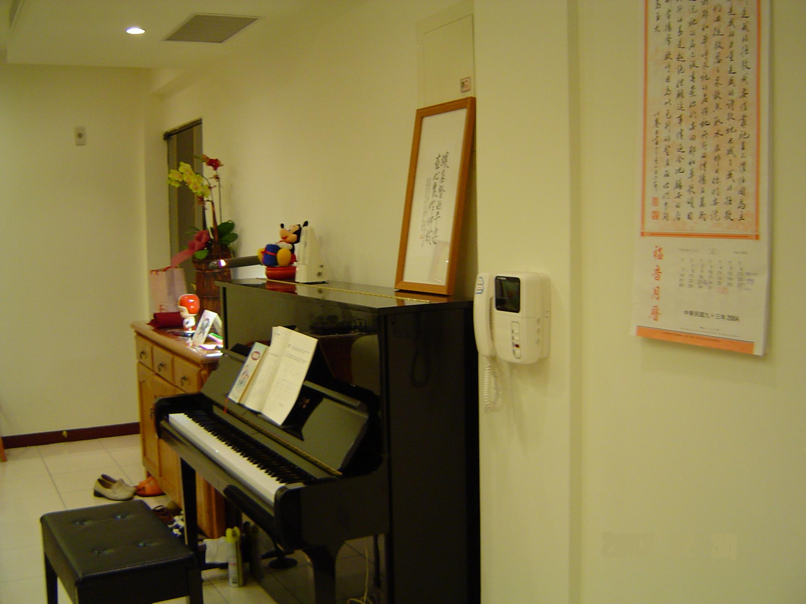
貳 擺設與整潔原則：
福音月曆

Slide 7
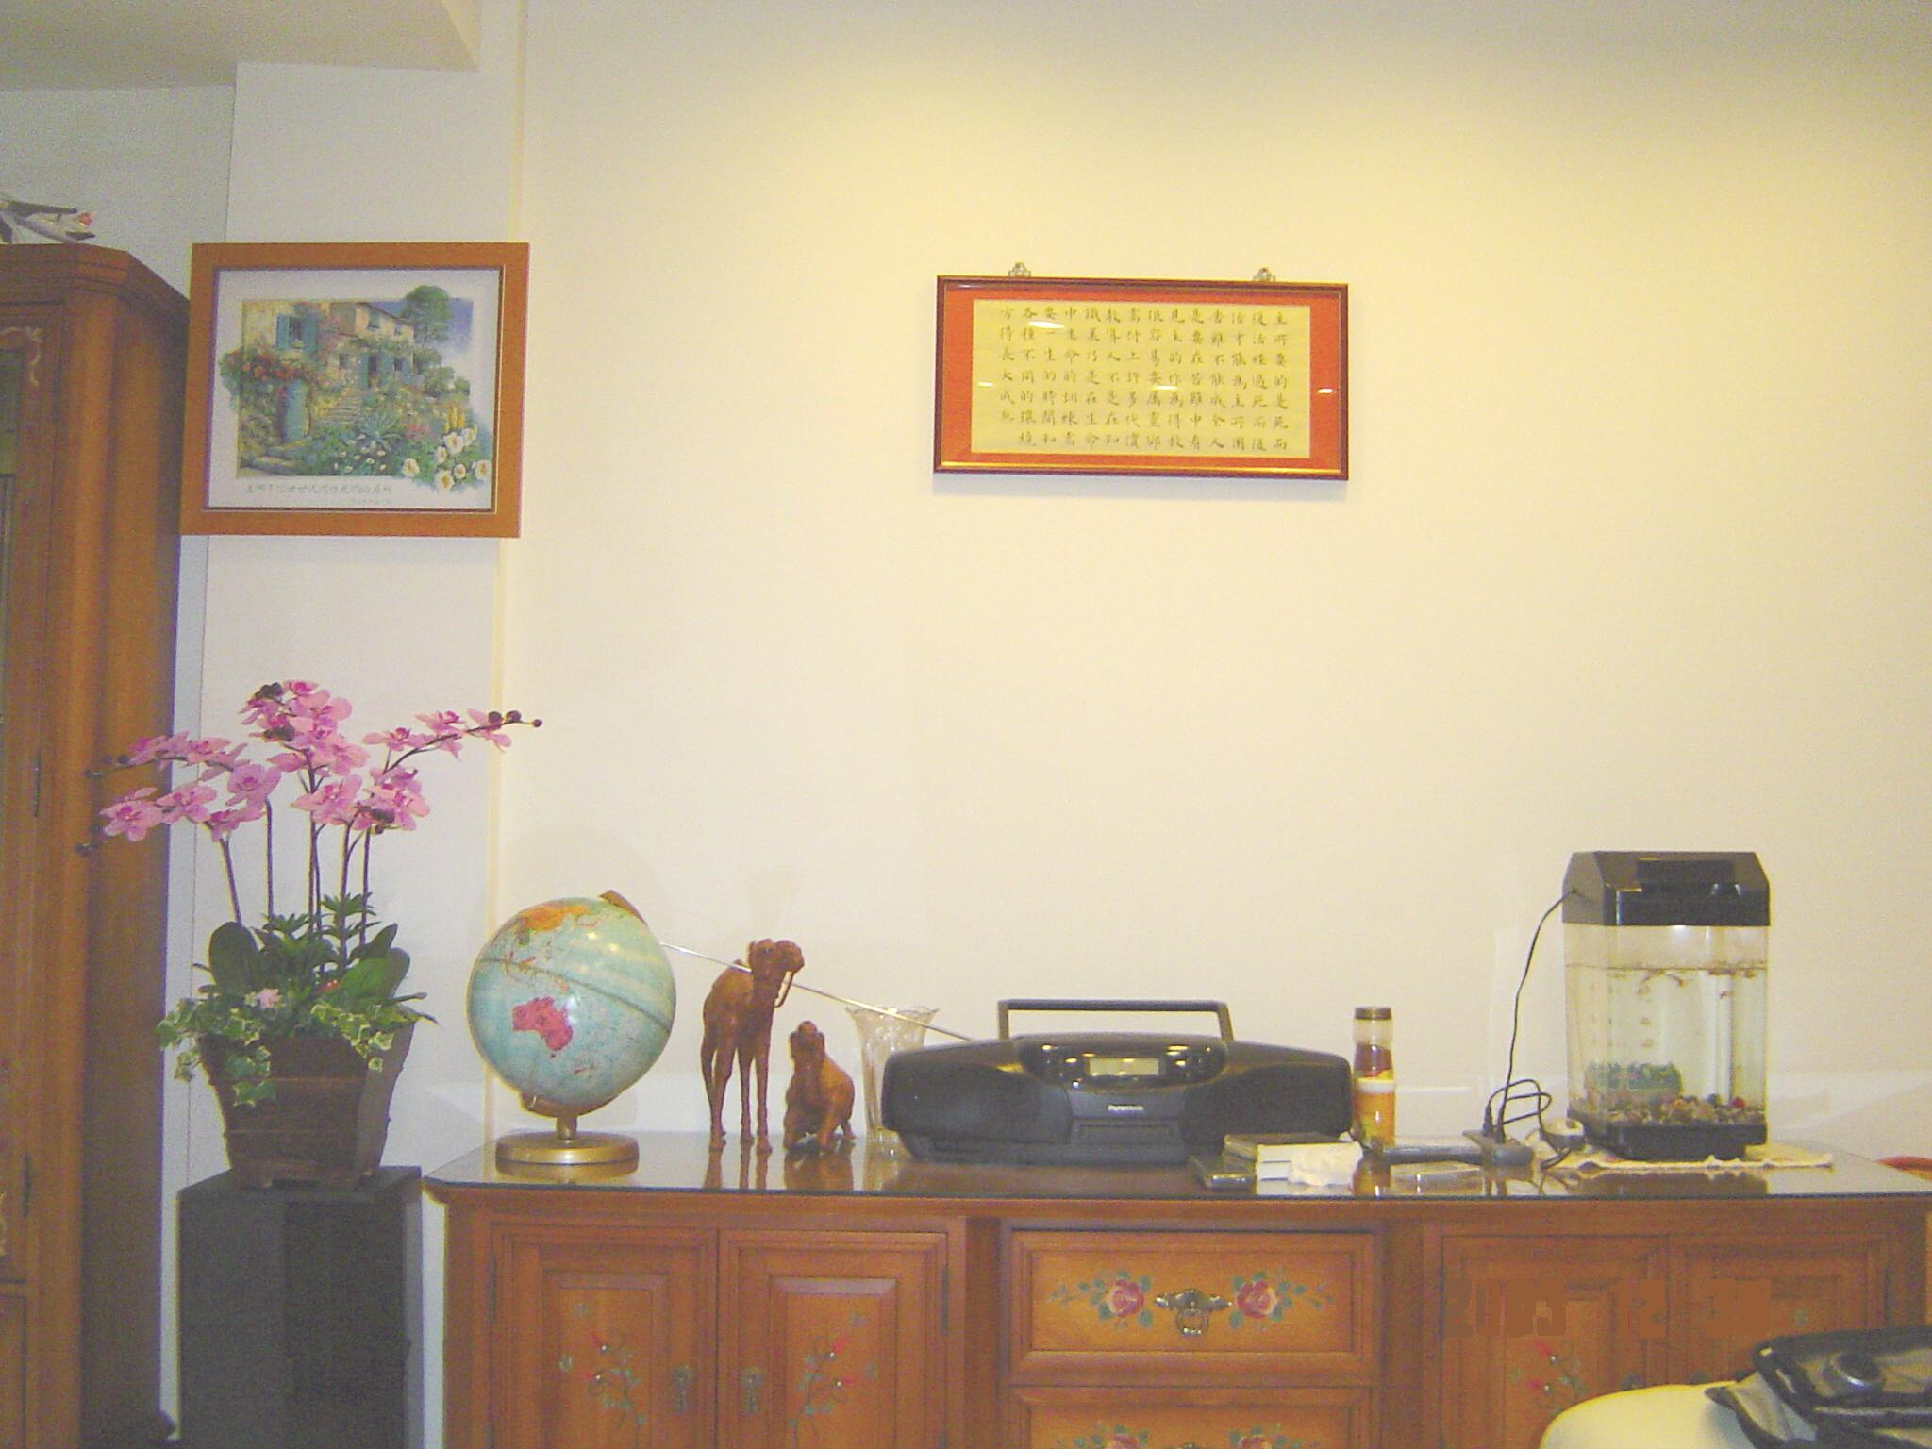
貳 擺設與整潔原則：
屬靈佳句

Slide 8
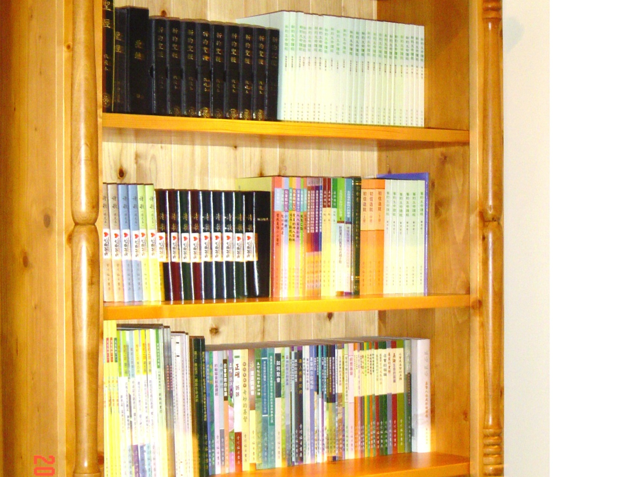
貳 擺設與整潔原則：
屬靈書報

Slide 9
貳 擺設與整潔原則：
3 家中寵物請關好，若不知接待聖徒
的喜好，請勿放出，並應消除寵物
的味道。
二 注意環境的整潔：
臥室最好備有乾淨之床單、被單、
枕套、拖鞋等；浴室應備有盥洗用
品，尤其浴廁更要保持乾燥、通風
、清潔，不宜有異味。

Slide 10
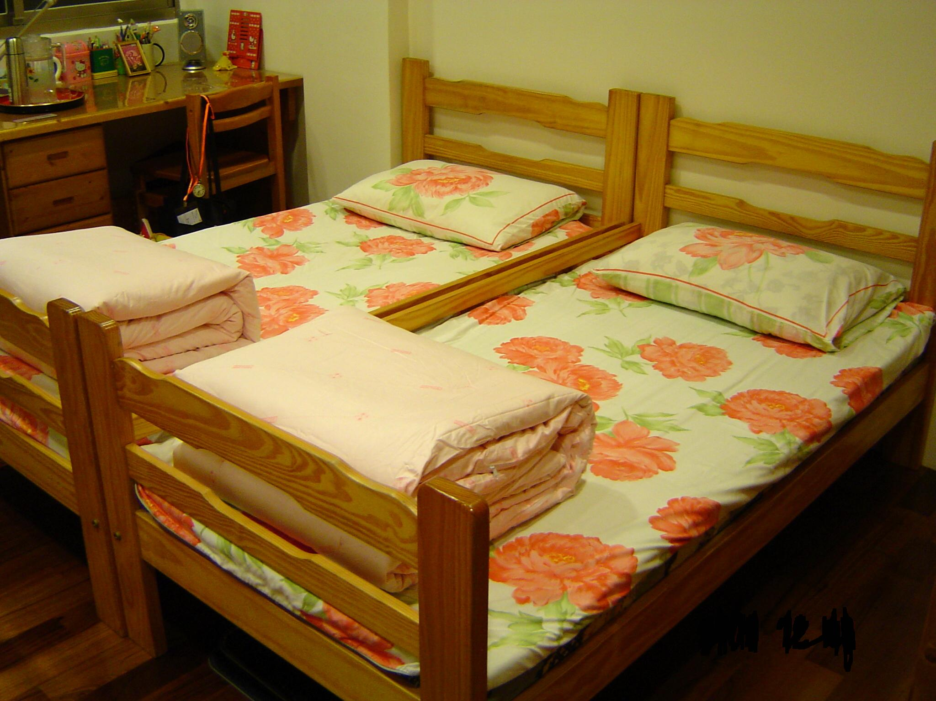
貳 擺設與整潔原則：
臥室舒適

Slide 11
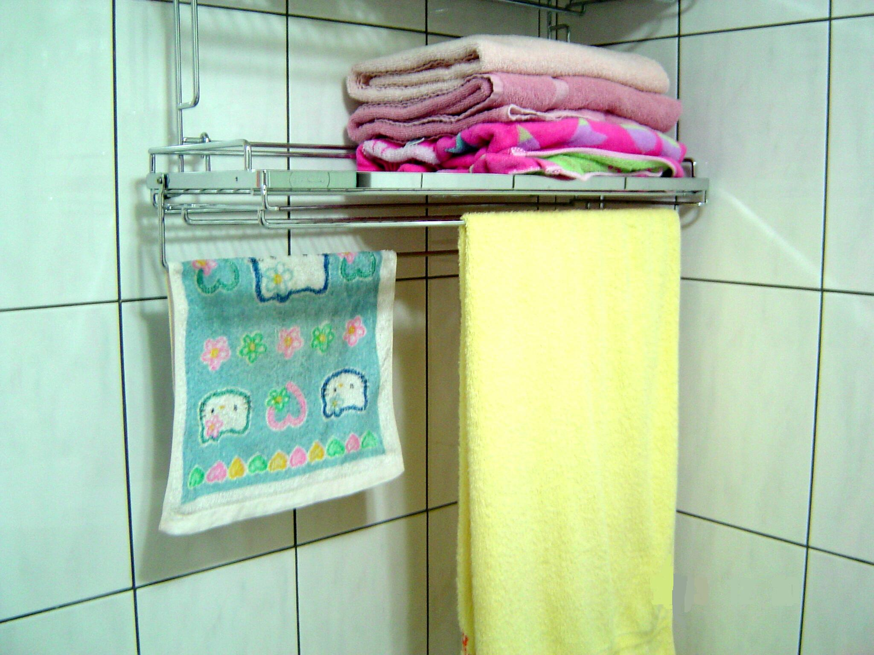
貳 擺設與整潔原則：
浴巾毛巾

Slide 12
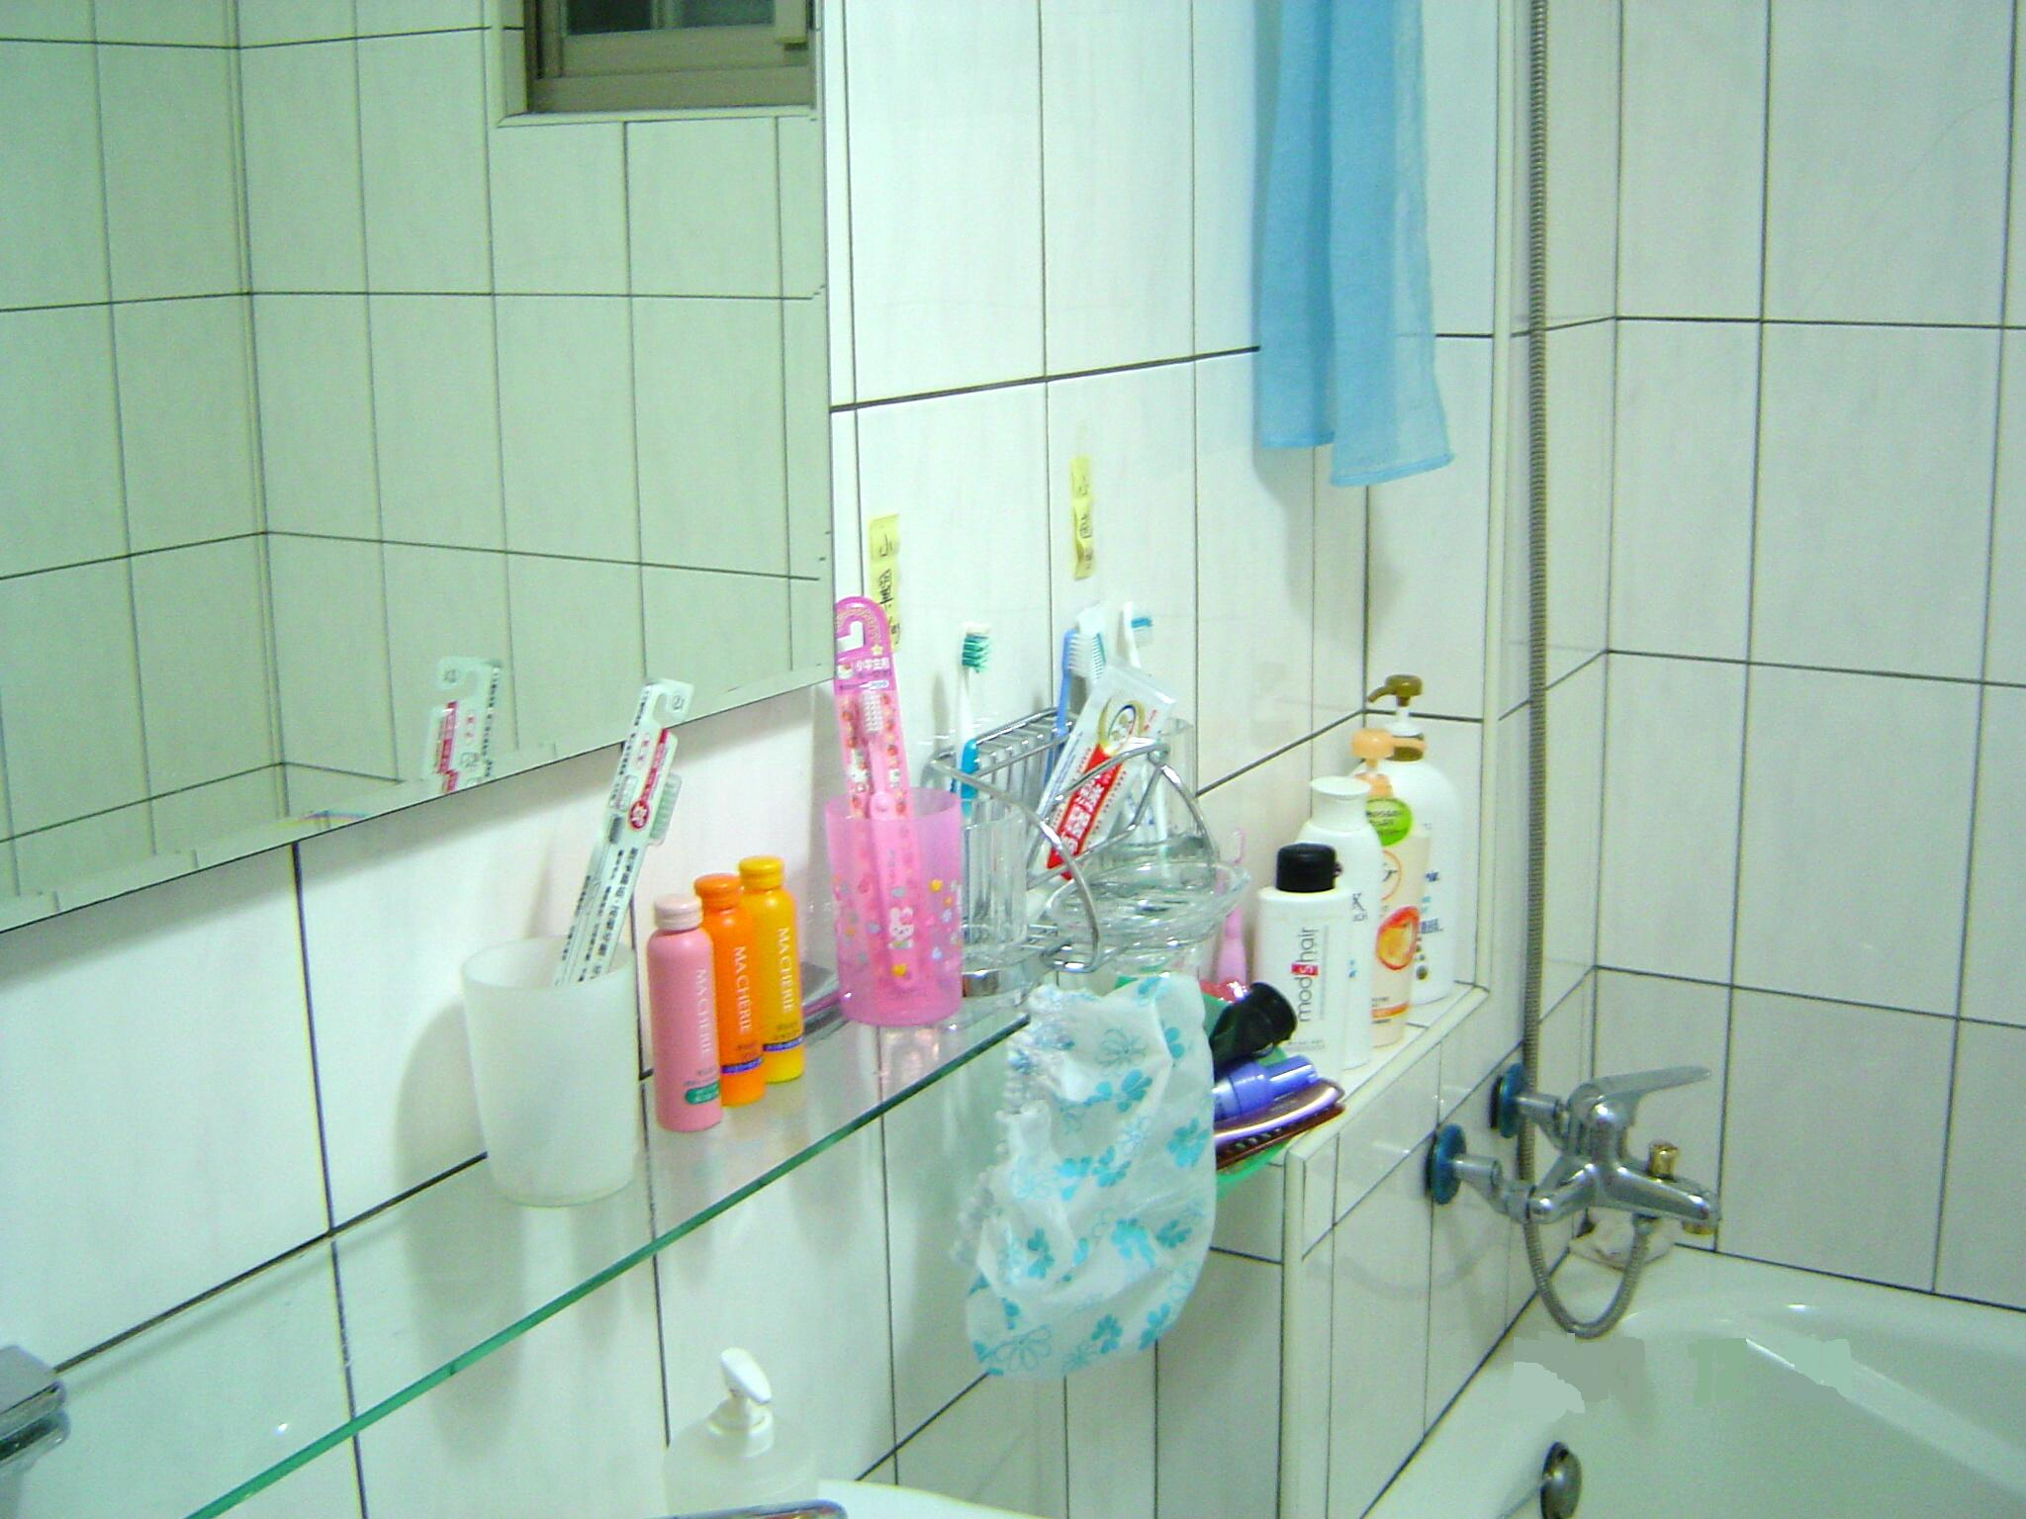
貳 擺設與整潔原則：
盥洗用品

Slide 13
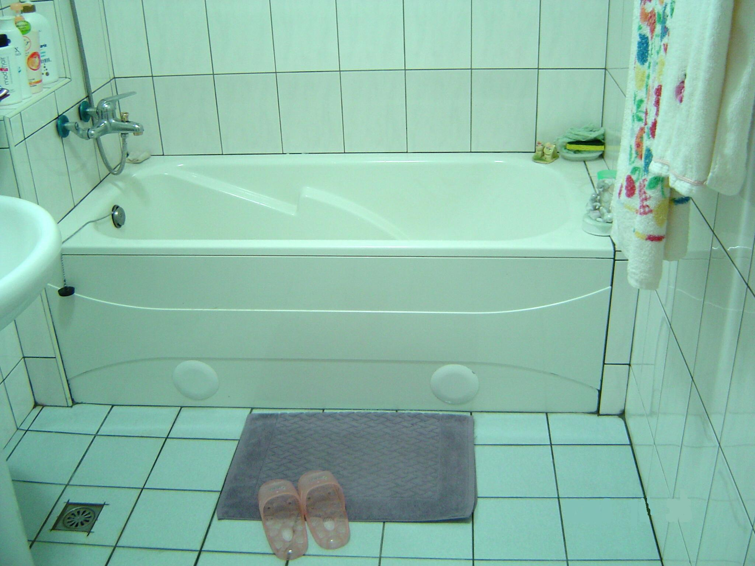
貳 擺設與整潔原則：
乾燥清潔

Slide 14
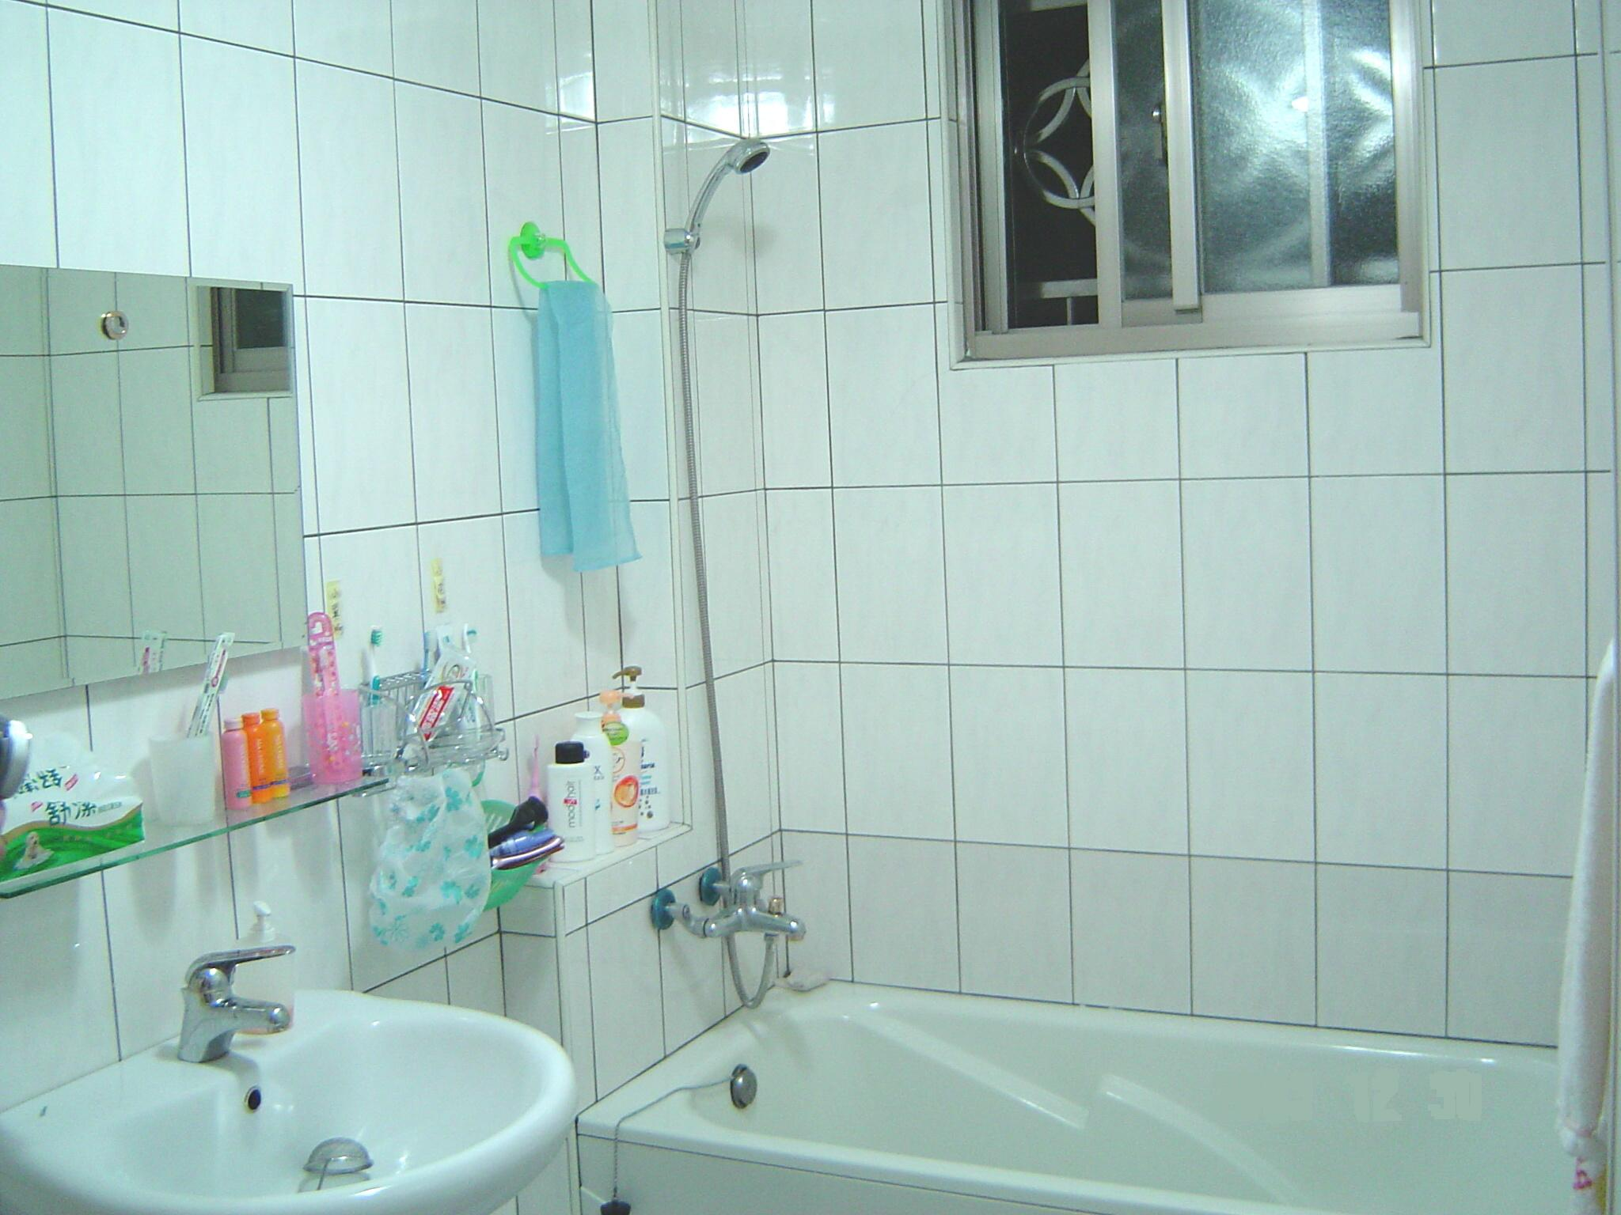
貳 擺設與整潔原則：
注意通風

Slide 15
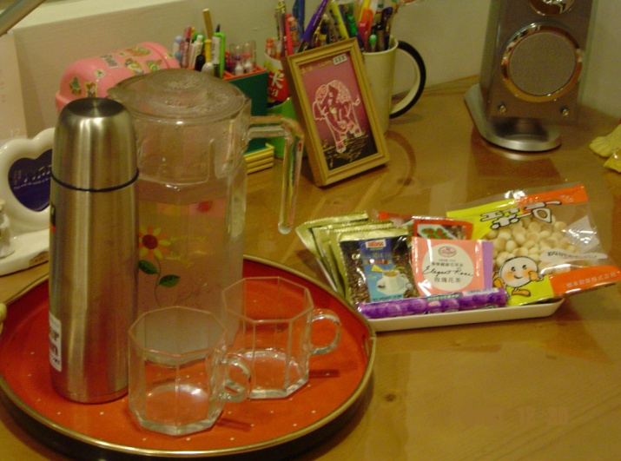



參 柔細周全的豫備：
一 臥房內可準備冷 、
熱開水及茶杯，若
有水果、點心更好
。
二 浴室可準備備用牙刷、牙膏、毛巾
、刮鬍刀、梳子、浴帽、浴巾等，
以備不時之需。 ( 特別需注意浴室
防滑 )

Slide 16
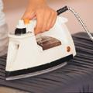
參 柔細周全的豫備：
三 主動關心並協助客
人洗衣的需要，在
時間許可內幫助清
洗或整理衣物。
四 為遵守時間，務請專心傾聽聚會中
的報告，勿因個人習慣或疏忽而延
誤規定的集合（或出發）時間。

Slide 17
參 柔細周全的豫備：
五 飯食以清淡、營養為主，不宜奢華
浪費。水果及冷、熱飲可多方豫備
。各國口味差異大，一般而言出
門在外以少油、少辣為原則。
六 可豫備一本留言簿，留下對方的姓
名、地址、電話，並把自己的通訊
資料（名片）豫備好，留給對方，
以供日後交通聯絡。

Slide 18
肆 親密屬靈的交通：
一 客人到達後，全家應一同歡迎，彼
此介紹、認識，並儘速向客人介紹
居家環境及設施，如：臥室、浴室
、廚房、洗衣房、急救箱等位置，
並注意晚上請留盥洗室及走道的小
燈。

Slide 19
肆 親密屬靈的交通：
二 要主動告知客人起床、晨興、早餐
及出發等時間。每日早起、睡前及
用餐時，應彼此交通，一同禱告。
三 接待聖徒的目的乃為進入基督身體
的交通，除簡單關心對方家庭生活
外，應著重於聚會信息內容及召會
生活的交通（應運用區或排的力量
一同豫備接待）。

Slide 20
肆 親密屬靈的交通：
四 避免閒談個人背景、政治觀點、生
意往來、收入高低…等世俗之言語
，並關閉電視、收拾報紙。
五 關心客人各方面起居的需要。例如
：室溫冷暖、被褥厚薄、空調強弱
、飯食習慣或個人之特殊需求。
六 留意國外聖徒生活上其它不同的需
要，在可能的範圍內應多予以配合
。

Slide 21
伍 突發狀況的應付：
一 應給與客人必要資訊：如走失、脫
隊之緊急聯絡人，聯絡電話，並如
何用公用電話等。
二 客人如有緊急就醫之需求，應即刻
與當地召會之負責弟兄聯繫。
三 來自大陸地區之非自由行的聖徒，
切勿脫隊或自行尋找親友而離去，
僅能相約親友於會所見面。

Slide 22
海外聖徒參考食譜
國家 | 美國、加拿大
早餐 | 煎餅、鬆餅、土司麵包、奶油、 培根、火腿、煎蛋、玉米片
午/晚餐 | 三明治（中餐）、生菜沙拉、 義大利麵、中國菜
點心 | 蛋糕、水果
飲料 | 牛奶、果汁、咖啡、冰水
備註 | 1、中國菜以酸甜口味較受歡迎。 2、內臟或全魚、全雞（有頭、爪 、刺等）不宜。

Slide 23
海外聖徒參考食譜
國家 | 歐洲
早餐 | 黑麵包、全麥麵包、 乳酪、火腿、煎蛋、水煮蛋
午/晚餐 | 生菜沙拉，各種飯、麵， 烤、煮馬鈴薯
點心 | 蛋糕、甜點
飲料 | 紅茶配白糖、果汁、 牛奶、咖啡、冰水
備註 | 1、每餐必備麵包（全麥麵包）、 奶油、果醬、紅茶、糖。 2、不包菜之手工牛肉水餃。

Slide 24
海外聖徒參考食譜
國家 | 韓國
早餐 | 韓國泡菜、肉鬆、煎魚、味增湯、 燒餅、油條、炒（火腿）蛋、 小籠包、西式餐點、炒小魚乾
午/晚餐 | 傳統中國菜
點心 | 香蕉、哈密瓜、鳳梨酥
飲料 | 豆漿、牛奶
備註 | 1、煎魚請用魚塊，非用整條。 2、每餐必備乾飯、（韓式）泡 菜，不需太辣。 3、絕對不要放香菜、八角、九 層塔。

Slide 25
海外聖徒參考食譜
國家 | 馬來西亞
早餐 | 稀飯、包子、三明治
午/晚餐 | 傳統中國菜、西餐不排斥，愛辣
點心 | 蛋糕、甜點
飲料 | 咖啡、紅茶、果汁
備註 | 不敢吃臭豆腐

Slide 26
海外聖徒參考食譜
國家 | 日本
早餐 | 飯糰（中、西式早餐皆可）
午/晚餐 | 傳統中國菜
點心 | 麻糬
飲料 | 中國茶
備註 | 食物口味宜清淡不油膩

Slide 27
海外聖徒參考食譜
國家 | 菲律賓（菲語聖徒）
早餐 | 漢堡、三明治（西式餐點）
午/晚餐 | 傳統中國菜（臺、粵、江浙菜） 青年人喜西式速食
點心 | 水果
飲料 | 豆漿、美祿、阿華田、咖啡、果汁、牛奶、每餐務必準備冰水
備註 | 青年人喜至漢堡、炸雞等速食店

Slide 28
海外聖徒參考食譜
國家 | 印尼
早餐 | 以飯食為主（飯糰）， 炒麵（河粉）、土司、三明治，（不愛稀飯）
午/晚餐 | 傳統中國菜，重米飯
點心 | 蛋糕、甜食
飲料 | 咖啡、可樂、汽水、紅茶配白糖
備註 | 1、印尼本地人不吃豬肉。 2、喜歡辣。

Slide 29
海外聖徒參考食譜
國家 | 菲律賓（華語聖徒）
早餐 | 燒餅、油條、小籠包、蛋餅
午/晚餐 | 傳統中國菜（臺、粵、江浙菜） 青年人喜西式速食
點心 | 水果
飲料 | 豆漿、美祿、阿華田、咖啡、果汁、牛奶、每餐務必準備冰水
備註

Slide 30
希伯來書十三章二節
不可忘記用愛接待客旅，
因為有人藉此
不知不覺的款待了天使。

Slide 31
約翰三書6節
『親愛的，凡你向作客旅之弟兄所行的，都是忠信的；他們在召會面前見證了你的愛；你照著與神相配的，送他們往前行，就作得好。』

